Slide 1

个人汇报
汇报人: 傅 司 超
2018.09

Slide 2

01
研究背景
02
图卷积神经网络
03
已做工作1
04
已做工作2
contents
05
当前工作和展望

Slide 3
1
研究背景

Slide 4
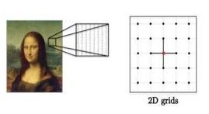
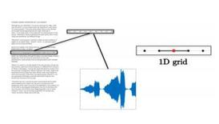
研究背景
随着数据的指数级增长，深度学习技术已广泛应用于计算机视觉、语音识别、视频分析、图像分类等领域。
当前,卷积神经网络的主要研究对象是non-graph数据(Euclidean 数据)--有规则的空间结构, 例如图片(规则的正方形栅格), 语音(规则的一维序列). 如下图所示:
图片
语音

Slide 5
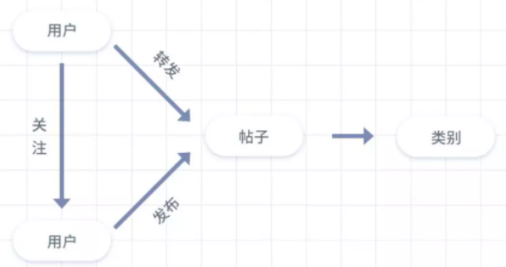
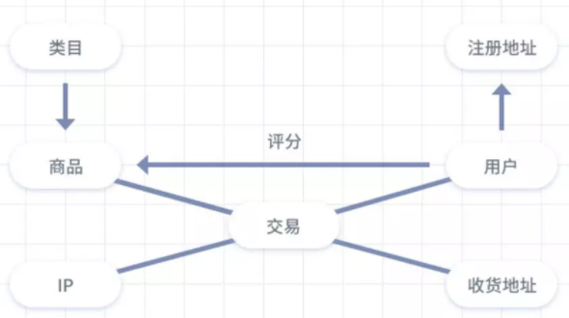
研究背景
存在的问题
然而，我们的现实生活中有很多数据并不具备规则的空间结构，它被称为graph数据(non-Euclidean 数据), 例如社交网络,电子交易网络. 如下所示:
社交网络
电子交易网络
因此，graph数据的基本特征是：
每个样本都有自己的特征信息和不规则的结构信息.

Slide 6
2
图卷积神经网络

Slide 7
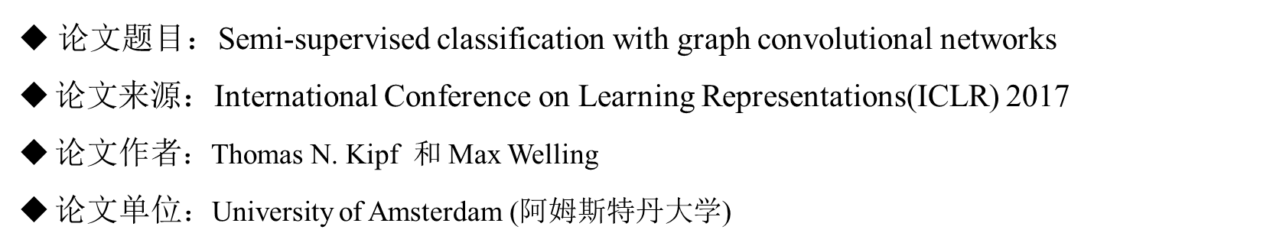
图卷积神经网络
论文题目：Semi-supervised classification with graph convolutional networks
$论文$来源：International Conference on Learning Representations(ICLR) 2017
$论文作者$：Thomas N. Kipf 和 Max Welling
论文单位：University of Amsterdam (阿姆斯特丹大学)

Slide 8

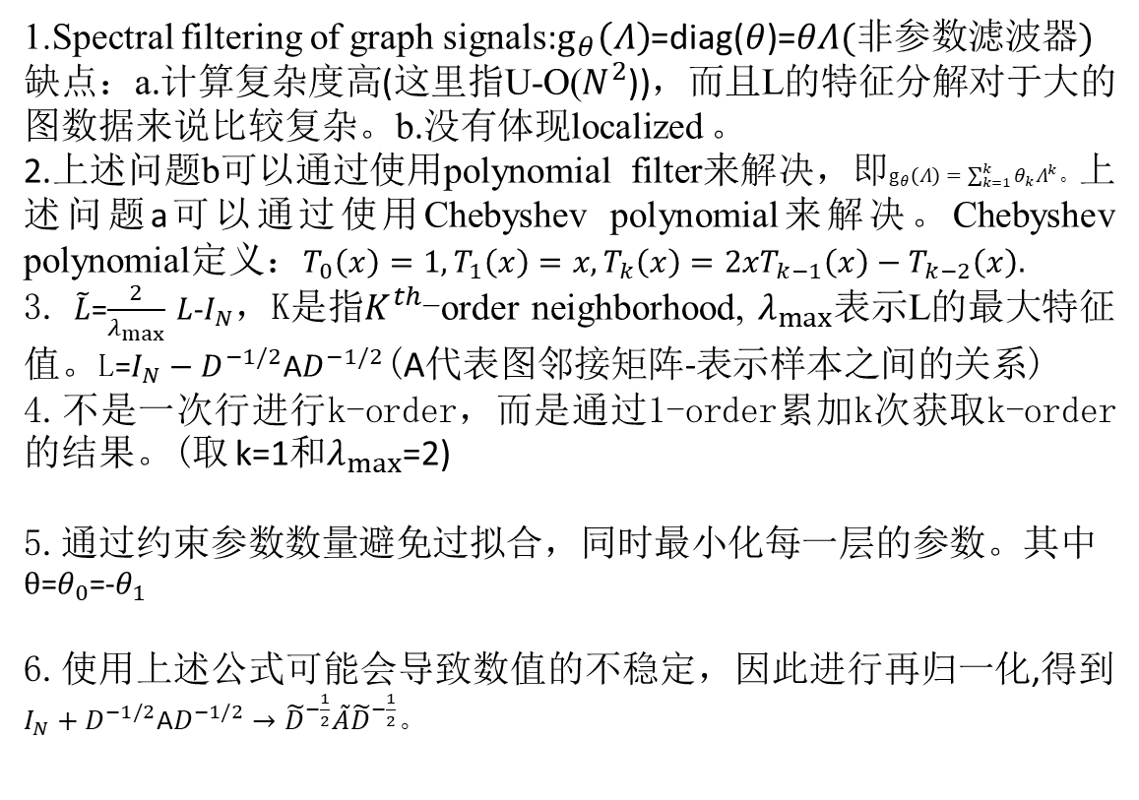
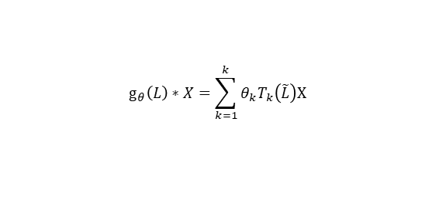
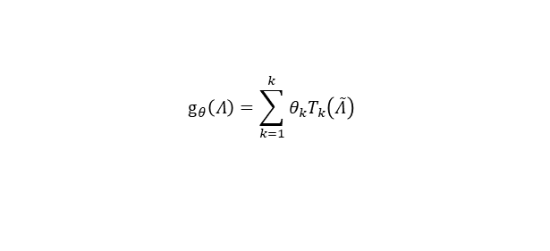

图卷积神经网络
$g_{θ}\left(L\right)∗X=g_{θ}\left(\text{U}ΛU^{T}\right)∗X=\text{U}g_{θ}\left(Λ\right)U^{T}$ $∗X$
1.Spectral filtering of graph signals:$g_{θ}\left(Λ\right)$=diag($θ$)=$θΛ(\text{非参数}滤波器)$
缺点：a.计算复杂度高(这里指U-O($N^{2}$))，而且L的特征分解对于大的图数据来说比较复杂。b.没有体现localized 。
2.上述问题b可以通过使用polynomial filter来解决，即$g_{θ}\left(Λ\right)=\sum_{k=1}^{k}{θ_{k}Λ^{k}。}$上述问题a可以通过使用Chebyshev polynomial来解决。Chebyshev polynomial定义：$T_{0}\left(x\right)=1,T_{1}\left(x\right)=x,T_{k}\left(x\right)={2xT}_{k−1}\left(x\right)−T_{k−2}\left(x\right).$
3. $\tilde{L}$=$\frac{2}{λ_{max}}$ $L$-$I_{N}$，K是指$K^{th}$-order neighborhood, $λ_{max}$表示L的最大特征值。L$\text{=}I_{N}−D^{−1/2}\text{A}D^{−1/2}$(A代表图邻接矩阵-表示样本之间的关系)
4.不是一次行进行k-order，而是通过1-order累加k次获取k-order的结果。(取 k=1和$λ_{max}$=2)
5.通过约束参数数量避免过拟合，同时最小化每一层的参数。其中$θ$=$θ_{0}$=-$θ_{1}$
6.使用上述公式可能会导致数值的不稳定，因此进行再归一化,得到$I_{N}+D^{−1/2}\text{A}D^{−1/2}→{\tilde{D}}^{−\frac{1}{2}}\tilde{A}{\tilde{D}}^{−\frac{1}{2}}$。
$$g_{θ}\left(Λ\right)=\sum_{k=1}^{k}{θ_{k}T_{k}\left(\tilde{Λ}\right) }$$
$$g_{θ}\left(L\right)∗X=\sum_{k=1}^{k}{θ_{k}T_{k}\left(\tilde{L}\right)\text{X} }$$
$g_{θ}\left(L\right)∗X$= $θ_{0}X+θ_{1}(L−I_{N})$X=$θ_{0}X−θ_{0}D^{−1/2}\text{A}D^{−1/2}X$
$g_{θ}\left(L\right)∗X$= $θ(I_{N}+D^{−1/2}\text{A}D^{−1/2})$
$g_{θ}\left(L\right)∗X$= $D^{−1/2}\text{A}D^{−1/2}$X$θ$
or
$H^{\left(l+1\right)}$=$σ\left(D^{−1/2}\text{A}D^{−1/2}H^{\left(l\right)}W^{\left(l\right)}\right)$

Slide 9
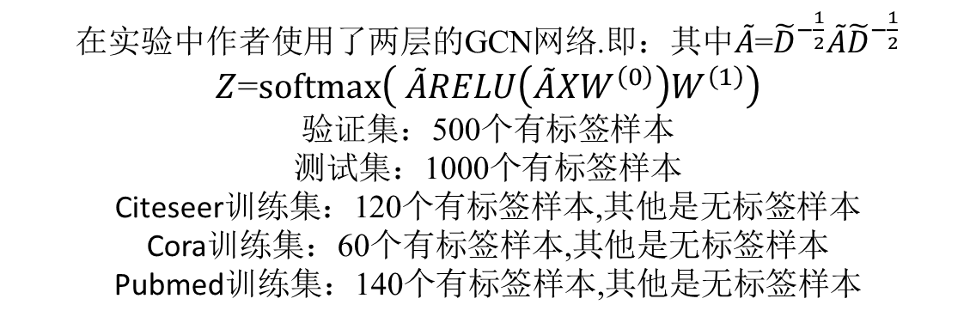
图卷积神经网络
Dataset | Type | Nodes | Edges | Classes | Features
Citeseer | Citation network | 3327 | 4732 | 6 | 3703
Cora | Citation network | 2708 | 5429 | 7 | 1433
Pubmed | Citation network | 19717 | 44338 | 3 | 500
在实验中作者使用了两层的GCN网络.即：其中$\tilde{A}$=${\tilde{D}}^{−\frac{1}{2}}\tilde{A}{\tilde{D}}^{−\frac{1}{2}}$
$Z$=$softmax\left( \tilde{A}RELU\left(\tilde{A}XW^{\left(0\right)}\right)W^{\left(1\right)}\right)$
验证集：500个有标签样本
测试集：1000个有标签样本
Citeseer训练集：120个有标签样本,其他是无标签样本
Cora训练集：60个有标签样本,其他是无标签样本
Pubmed训练集：140个有标签样本,其他是无标签样本

Slide 10

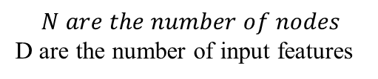
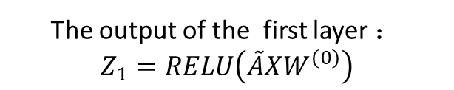


图卷积神经网络
start
The first layer of GCN
$$N are the number of nodes$$
D are the number of input features
Input training data X(N×D matrix)
Pretreatment 1：$\tilde{A}=A+I_{N}$
Pretreatment 2：${\tilde{A}=\tilde{D}}^{−\frac{1}{2}}\tilde{A}{\tilde{D}}^{−\frac{1}{2}}$
The weight of the first layer ：$W^{0}$
The output of the first layer ：
$$Z_{1}=RELU\left(\tilde{A}XW^{\left(0\right)}\right)$$
end

Slide 11

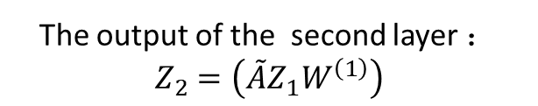


图卷积神经网络
start
The second layer of GCN
The output of the first layer
start
Pretreatment 1：$\tilde{A}=A+I_{N}$
The output of the second layer
Pretreatment 2：${\tilde{A}=\tilde{D}}^{−\frac{1}{2}}\tilde{A}{\tilde{D}}^{−\frac{1}{2}}$
softmax classifier
The weight of the second layer ：$W^{1}$
The output of the classifier
The output of the second layer ：
$$Z_{2}=\left(\tilde{A}Z_{1}W^{\left(1\right)}\right)$$
end
end

Slide 12
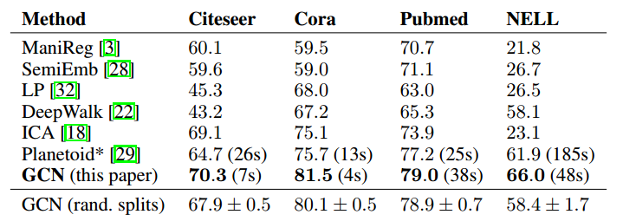
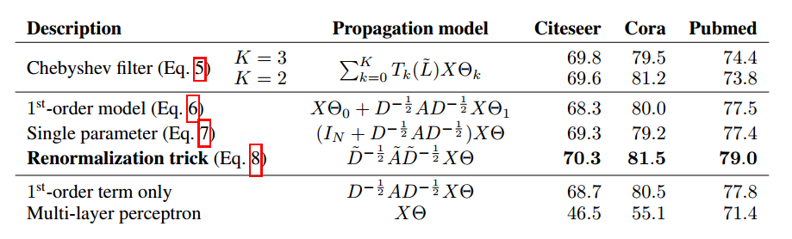
图卷积神经网络

Slide 13
3
已做工作1

Slide 14
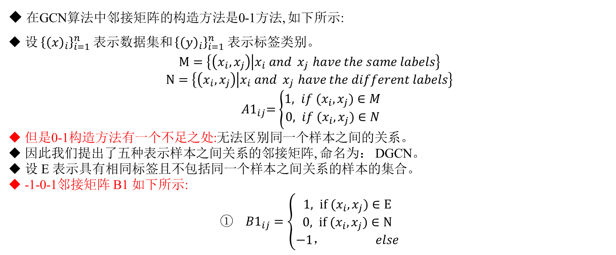
已做工作1
在GCN算法中邻接矩阵的构造方法是0-1方法, 如下所示:
设 ${\left\{{\left(x\right)}_{i}\right\}}_{i=1}^{n}$ 表示数据集和 ${\left\{{\left(y\right)}_{i}\right\}}_{i=1}^{n}$ 表示标签类别。
$M=\left\{\left(x_{i},x_{j}\right) | x_{i} and x_{j }have the same labels\right\}$
$N=\left\{\left(x_{i},x_{j}\right) | x_{i} and x_{j }have the different labels\right\}$
${ A1}_{ij}=\left\{\begin{aligned}1, if (x_{i},x_{j})∈M \\ 0, if (x_{i},x_{j})∈N\end{aligned}\right.$
但是0-1构造方法有一个不足之处:无法区别同一个样本之间的关系。
因此我们提出了五种表示样本之间关系的邻接矩阵, 命名为： DGCN。
设 E 表示具有相同标签且不包括同一个样本之间关系的样本的集合。
-1-0-1邻接矩阵 B1 如下所示:
${B1}_{ij}=\left\{\begin{aligned}1, if (x_{i},x_{j})∈E \\ 0, if (x_{i},x_{j})∈N \\ −1， else\end{aligned}\right.$

Slide 15
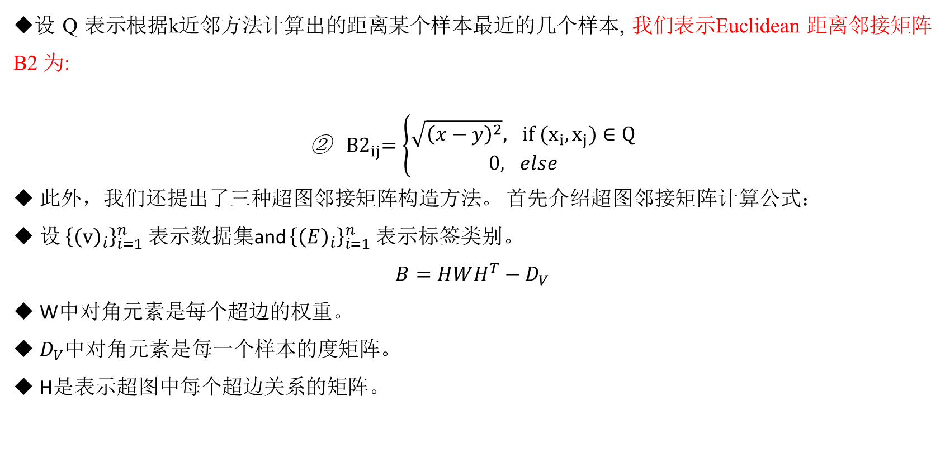
已做工作1
设 Q 表示根据k近邻方法计算出的距离某个样本最近的几个样本, 我们表示Euclidean 距离邻接矩阵 B2 为:
${ B2}_{ij}=\left\{\begin{aligned}\sqrt{{\left(x−y\right)}^{2}}, if (x_{i},x_{j})∈Q \\ 0, else\end{aligned}\right.$
此外，我们还提出了三种超图邻接矩阵构造方法。 首先介绍超图邻接矩阵计算公式：
设 ${\left\{{\left(v\right)}_{i}\right\}}_{i=1}^{n}$ 表示数据集and ${\left\{{\left(E\right)}_{i}\right\}}_{i=1}^{n}$ 表示标签类别。
$$B=HWH^{T}−D_{V}$$
W中对角元素是每个超边的权重。
$D_{V}$中对角元素是每一个样本的度矩阵。
H是表示超图中每个超边关系的矩阵。

Slide 16
已做工作1
如果某些样本具有相同的标签，我们将它们作为一条超边. i.e. H
超图标签方法的邻接矩阵B3 可以通过上述公式计算。
我们把根据k近邻方法计算出的距离某个样本最近的几个样本作为一条超边. i.e. H
超图Euclidean 距离方法的邻接矩阵B4 可以通过上述公式计算。
虽然挑选出来的几个样本在距离上距离中心样本很近, 但是这些样本的标签可能与中心样本的标签不一样。
因此我们去除那些与中心样本标签不一样的样本。 然后我们把剩余的距离中心样本最近的样本作为一条超边. i.e. H
超图Euclidean 距离的改进方法的邻接矩阵B5 可以通过上述公式计算。

Slide 17
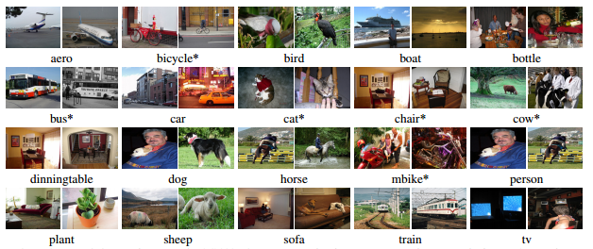
已做工作1
PASCAL VOC 2007数据集共有9963个图像。它分为20个不同的类别（即飞机，自行车，鸟，船，瓶子，公共汽车，汽车，猫，椅子，牛，餐桌，狗，马，自行车，人，植物，绵羊，沙发，火车，电视）。

Slide 18

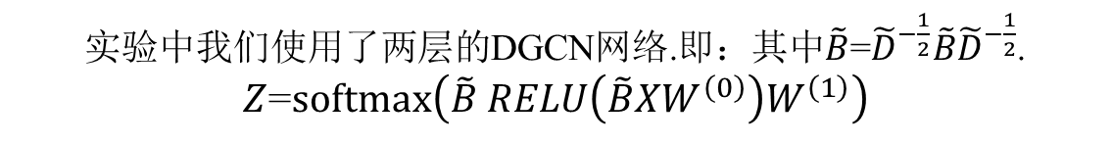
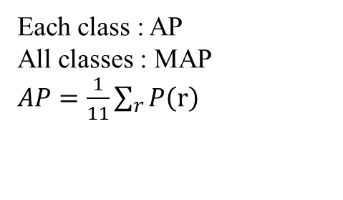
已做工作1
实验中我们使用了两层的DGCN网络.即：其中$\tilde{B}$=${\tilde{D}}^{−\frac{1}{2}}\tilde{B}{\tilde{D}}^{−\frac{1}{2}}$.
$Z$=$softmax\left(\tilde{B} RELU\left(\tilde{B}XW^{\left(0\right)}\right)W^{\left(1\right)}\right)$
训练集：5979个样本
验证集：1992个有标签样本
测试集：1992个有标签样本
我们把训练数据集中固定比例(10%, 15%, 20%, 25%, 30%) 的样本作为标签样本
标签率
2
1
数据集划分
评估标准
4
Each class : AP
All classes : MAP
$AP=\frac{1}{11}\sum_{r}{P\left(r\right)}$
Learning rate：0.00001
Early stopping epochs：10
L2 regularization parameter ：5e-4
Dropout rate
Training iteration parameter
Hidden units
3
其他参数

Slide 19

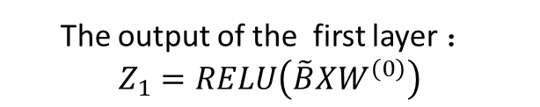

已做工作1
start
The first layer of DGCN
$$N are the number of nodes$$
D are the number of input features
Input training data X(N×D matrix)
Pretreatment 1：$\tilde{B}=B+I_{N}$
Pretreatment 2：${\tilde{B}=\tilde{D}}^{−\frac{1}{2}}\tilde{B}{\tilde{D}}^{−\frac{1}{2}}$
The weight of the first layer ：$W^{0}$
The output of the first layer ：
$$Z_{1}=RELU\left(\tilde{B}XW^{\left(0\right)}\right)$$
end

Slide 20
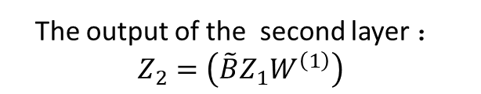
已做工作1
start
The second layer of DGCN
The output of the first layer
start
Pretreatment 1：$\tilde{B}=B+I_{N}$
The output of the second layer
Pretreatment 2：${\tilde{B}=\tilde{D}}^{−\frac{1}{2}}\tilde{B}{\tilde{D}}^{−\frac{1}{2}}$
softmax classifier
The weight of the second layer ：$W^{1}$
The output of the classifier
The output of the second layer ：
$$Z_{2}=\left(\tilde{B}Z_{1}W^{\left(1\right)}\right)$$
end
end

Slide 21
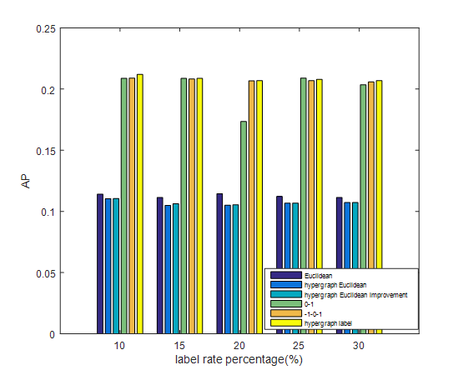

已做工作1
我们依次比较六种邻接矩阵方法。
我们列出所有类别的样本和每一类别的样本在不同标签下的识别率。
从实验结果中我们可以知道，在大多数情况下，六种方法中最好的是超图标签方法。
此外，在三种标签构造方法中最好的也是超图标签方法.
在三种 Euclidean 距离构造方法中, Euclidean距离方法是最好的。
Performance in MAP of the six compared methods

Slide 22
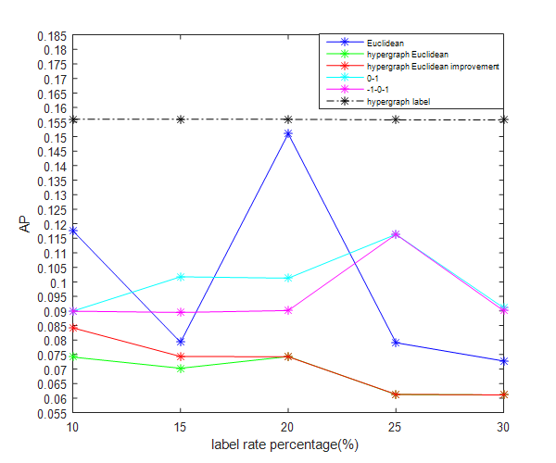
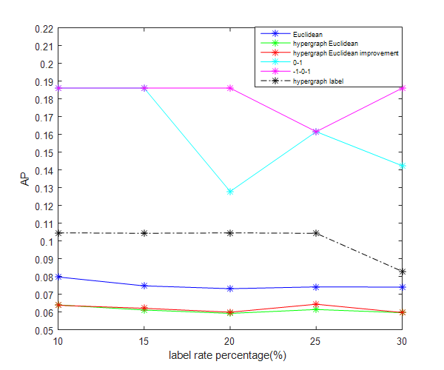
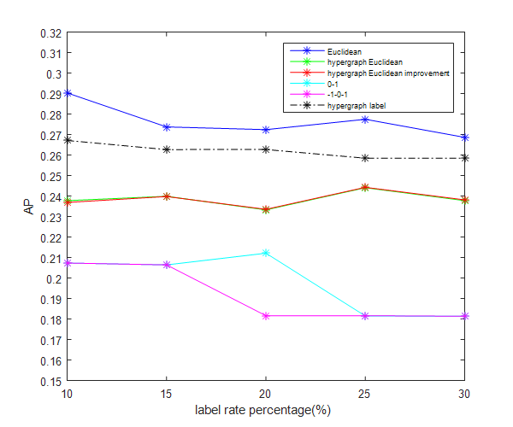
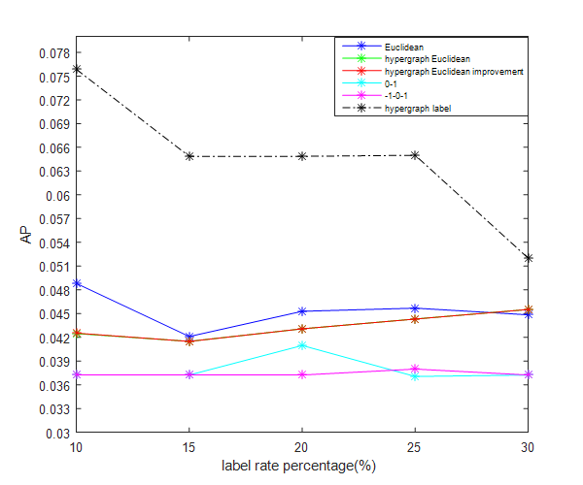
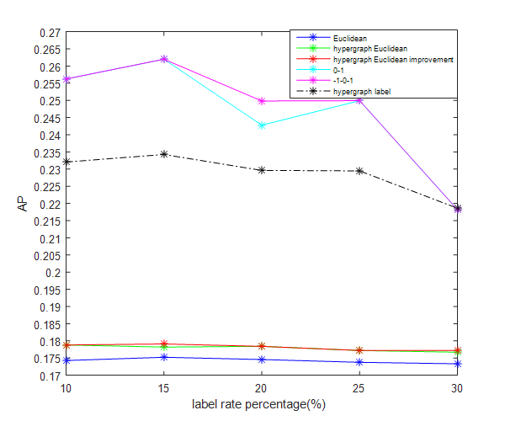
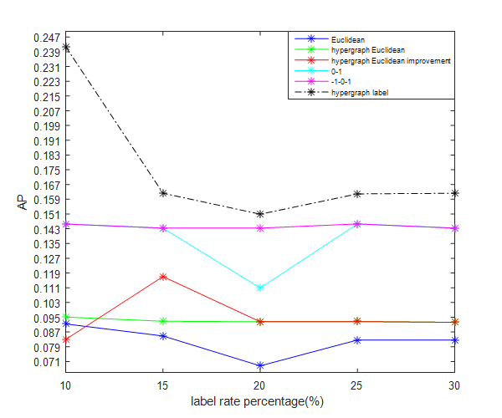
已做工作1
Performance in AP of the six compared methods in bicycle category
Performance in AP of the six compared methods in boat category
Performance in AP of the six compared methods in car category
Performance in AP of the six compared methods in cow category
Performance in AP of the six compared methods in dog category
Performance in AP of the six compared methods in train category

Slide 23
4
已做工作2

Slide 24
已做工作2
在GCN中，作者使用拉普拉斯算子中的一阶多项式，即仅仅使用样本直接邻居的结构信息，忽略了间接邻居的结构信息。因此不足之处是：在graph结构数据中缺乏丰富的结构信息会降低神经网络的性能。

Slide 25
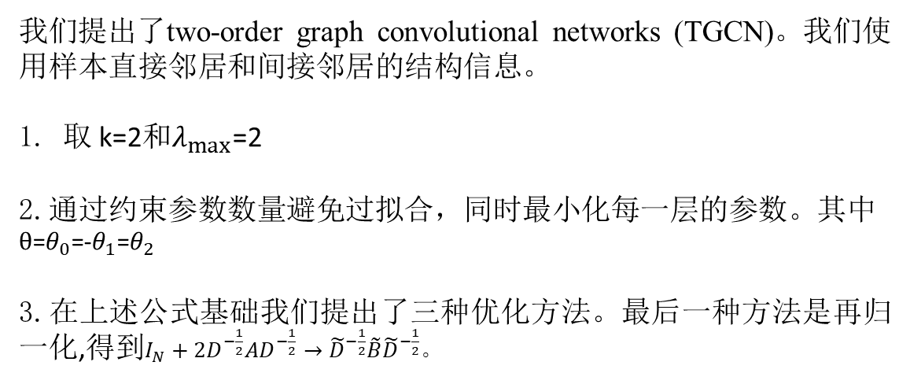
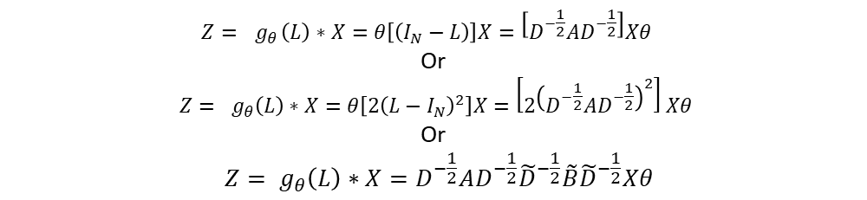
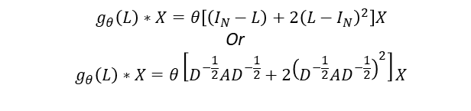
已做工作2
$$g_{θ}\left(L\right)∗X=θ_{0}X+θ_{1}\left(L−I_{N}\right)X+θ_{2}\left[2{\left(L−I_{N}\right)}^{2}−I_{N}\right]X$$
我们提出了two-order graph convolutional networks (TGCN)。我们使用样本直接邻居和间接邻居的结构信息。
1. 取 k=2和$λ_{max}$=2
2.通过约束参数数量避免过拟合，同时最小化每一层的参数。其中$θ$=$θ_{0}$=-$θ_{1}$=$θ_{2}$
3.在上述公式基础我们提出了三种优化方法。最后一种方法是再归一化,得到$I_{N}+{2D}^{−\frac{1}{2}}AD^{−\frac{1}{2}}→{\tilde{D}}^{−\frac{1}{2}}\tilde{B}{\tilde{D}}^{−\frac{1}{2}}$。
$${ g}_{θ}\left(L\right)∗X=θ\left[\left(I_{N}−L\right)+2{\left(L−I_{N}\right)}^{2}\right]X$$
Or
$${ g}_{θ}\left(L\right)∗X=θ\left[D^{−\frac{1}{2}}AD^{−\frac{1}{2}}+2{\left(D^{−\frac{1}{2}}AD^{−\frac{1}{2}}\right)}^{2}\right]X$$
$$Z={ g}_{θ}\left(L\right)∗X=θ\left[\left(I_{N}−L\right)\right]X=\left[D^{−\frac{1}{2}}AD^{−\frac{1}{2}}\right]Xθ$$
Or
$${ Z= g}_{θ}\left(L\right)∗X=θ\left[2{\left(L−I_{N}\right)}^{2}\right]X=\left[2{\left(D^{−\frac{1}{2}}AD^{−\frac{1}{2}}\right)}^{2}\right]Xθ$$
Or
$${ Z= g}_{θ}\left(L\right)∗X=D^{−\frac{1}{2}}AD^{−\frac{1}{2}}{\tilde{D}}^{−\frac{1}{2}}\tilde{B}{\tilde{D}}^{−\frac{1}{2}}Xθ$$

Slide 26
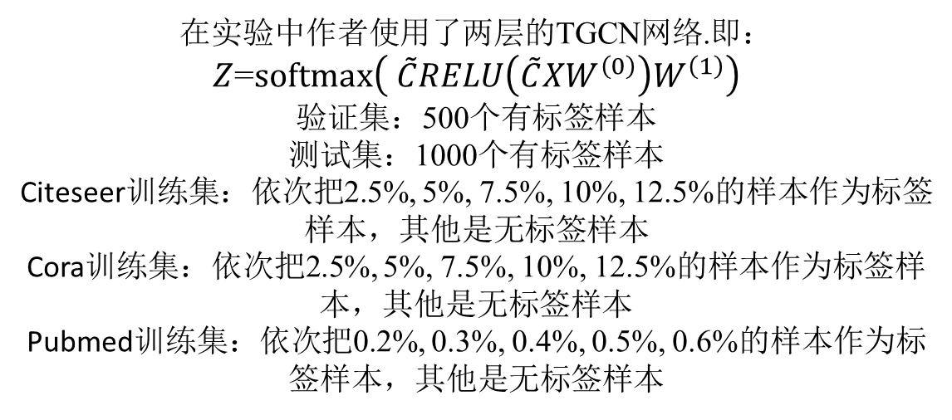
已做工作2
Dataset | Type | Nodes | Edges | Classes | Features
Citeseer | Citation network | 3327 | 4732 | 6 | 3703
Cora | Citation network | 2708 | 5429 | 7 | 1433
Pubmed | Citation network | 19717 | 44338 | 3 | 500
在实验中作者使用了两层的TGCN网络.即：
$Z$=$softmax\left( \tilde{C}RELU\left(\tilde{C}XW^{\left(0\right)}\right)W^{\left(1\right)}\right)$
验证集：500个有标签样本
测试集：1000个有标签样本
Citeseer训练集：依次把2.5%, 5%, 7.5%, 10%, 12.5%的样本作为标签样本，其他是无标签样本
Cora训练集：依次把2.5%, 5%, 7.5%, 10%, 12.5%的样本作为标签样本，其他是无标签样本
Pubmed训练集：依次把0.2%, 0.3%, 0.4%, 0.5%, 0.6%的样本作为标签样本，其他是无标签样本

Slide 27

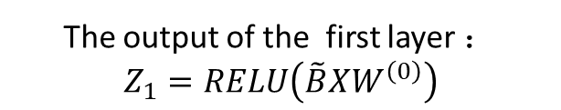

已做工作2
start
The first layer of TGCN
$$N are the number of nodes$$
D are the number of input features
Input training data X(N×D matrix)
Pretreatment 1：$\tilde{B}$
The weight of the first layer ：$W^{0}$
The output of the first layer ：
$$Z_{1}=RELU\left(\tilde{B}XW^{\left(0\right)}\right)$$
end

Slide 28

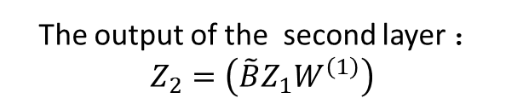

已做工作2
start
The second layer of TGCN
The output of the first layer
start
Pretreatment 1：$\tilde{B}$
The output of the second layer
The weight of the second layer ：$W^{1}$
softmax classifier
The output of the classifier
The output of the second layer ：
$$Z_{2}=\left(\tilde{B}Z_{1}W^{\left(1\right)}\right)$$
end
end

Slide 29
已做工作2

Slide 30
已做工作2

Slide 31
已做工作2

Slide 32
已做工作2

Slide 33

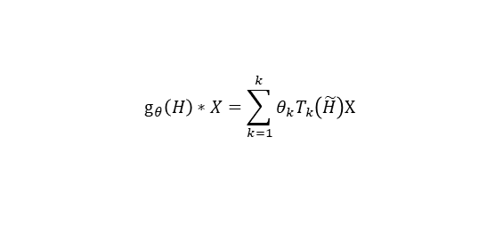
存在问题
$g_{θ}\left(L\right)∗X=g_{θ}\left(\text{U}ΛU^{T}\right)∗X=\text{U}g_{θ}\left(Λ\right)U^{T}$ $∗X$
$$g_{θ}\left(H\right)∗X=\sum_{k=1}^{k}{θ_{k}T_{k}\left(\tilde{H}\right)\text{X} }$$
$$g_{θ}\left(Λ\right)=\sum_{k=1}^{k}{θ_{k}T_{k}\left(\tilde{Λ}\right) }$$
$g_{θ}\left(H\right)∗X$= $θ_{0}X+θ_{1}(\frac{2}{λ_{max}}H−I_{N})$X
$$g_{θ}\left(L\right)∗X=\sum_{k=1}^{k}{θ_{k}T_{k}\left(\tilde{L}\right)\text{X} }$$
$${ Z= g}_{θ}\left(H\right)∗X=θ\left[\frac{2}{λ_{max}}H\right]X$$
$g_{θ}\left(L\right)∗X$= $θ_{0}X+θ_{1}(L−I_{N})$X=$θ_{0}X−θ_{0}D^{−1/2}\text{A}D^{−1/2}X$
$g_{θ}\left(L\right)∗X$= $θ(I_{N}+D^{−1/2}\text{A}D^{−1/2})$
$g_{θ}\left(L\right)∗X$= $θ(I_{N}−D^{−1/2}\text{A}D^{−1/2})$
$g_{θ}\left(L\right)∗X$= $D^{−1/2}\text{A}D^{−1/2}$X$θ$
or
$H^{\left(l+1\right)}$=$σ\left(D^{−1/2}\text{A}D^{−1/2}H^{\left(l\right)}W^{\left(l\right)}\right)$

Slide 34
5
当前工作和展望

Slide 35
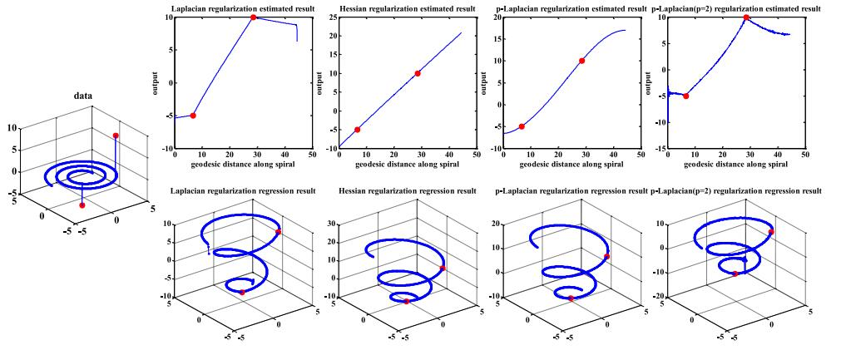
当前工作
在p-Laplacian Regularization for Scene Recognition中，作者提到p-Laplacian是标准图拉普拉斯算子的自然推广，可以更好地保留数据的局部结构。(The LapR has always a bias toward the constant function which cannot fit the data properly. The HesR fits the data better than LapR and the extrapolation functions vary linearly along spiral. The pLapR can fit the data exactly and extrapolates smoothly to unseen data with the geodesic distance. In addition, with p = 2, the pLapR get the similar results with the standard LapR.)

Slide 36
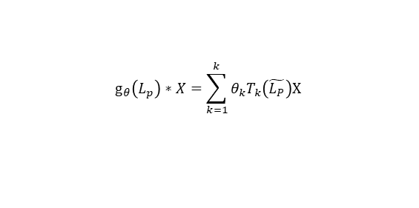
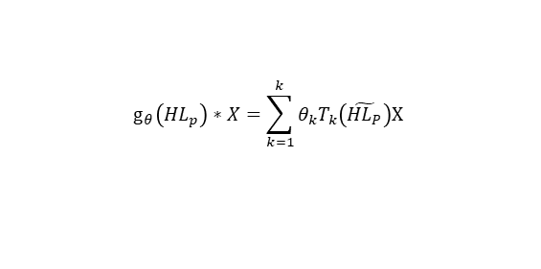
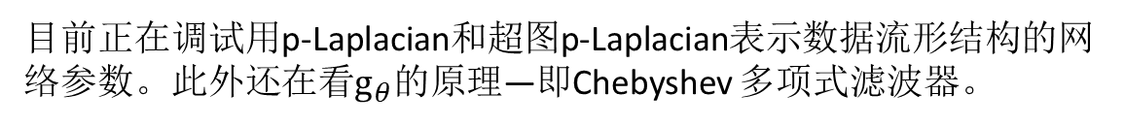
当前工作
$$g_{θ}\left(L_{p}\right)∗X=\sum_{k=1}^{k}{θ_{k}T_{k}\left(\tilde{L_{P}}\right)\text{X} }$$
$$g_{θ}\left({HL}_{p}\right)∗X=\sum_{k=1}^{k}{θ_{k}T_{k}\left(\tilde{{HL}_{P}}\right)\text{X} }$$
$g_{θ}\left(L_{p}\right)∗X$= $θ_{0}X+θ_{1}(\frac{2}{λ_{max}}L_{p}−I_{N})$X
$g_{θ}\left({HL}_{p}\right)∗X$= $θ_{0}X+θ_{1}(\frac{2}{λ_{max}}{HL}_{p}−I_{N})$X
$${ Z= g}_{θ}\left(L_{p}\right)∗X=θ\left[\frac{2}{λ_{max}}L_{p}\right]X$$
$${ Z= g}_{θ}\left({HL}_{p}\right)∗X=θ\left[\frac{2}{λ_{max}}{HL}_{p}\right]X$$
目前正在调试用p-Laplacian和超图p-Laplacian表示数据流形结构的网络参数。此外还在看$g_{θ}$的原理—即Chebyshev 多项式滤波器。

Slide 37
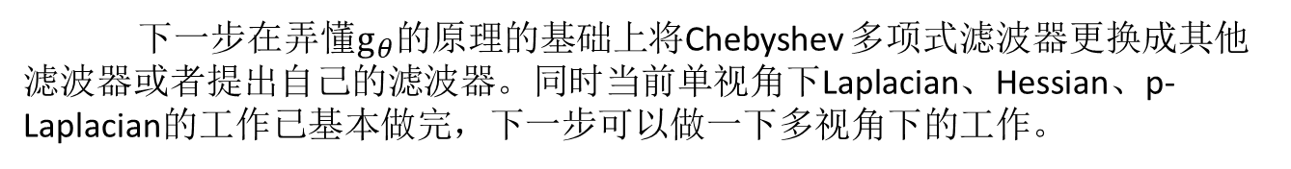
展望
下一步在弄懂$g_{θ}$的原理的基础上将Chebyshev 多项式滤波器更换成其他滤波器或者提出自己的滤波器。同时当前单视角下Laplacian、Hessian、p-Laplacian的工作已基本做完，下一步可以做一下多视角下的工作。

Slide 38
Thank you

